Slide 1




LOGIN Y CRUD DE DEPARTAMENTOS – SIGH
ASP.NET MVC, Razor, ADO.NET y SQL Server
PROYECTO GRUPO 02
LOGIN_conMVC_DOTNET_GR02
APLICACIÓN WEB
ASP.NET MVC 5 · IIS Express
ING: CAMPAÑA MAURICIO

Slide 2
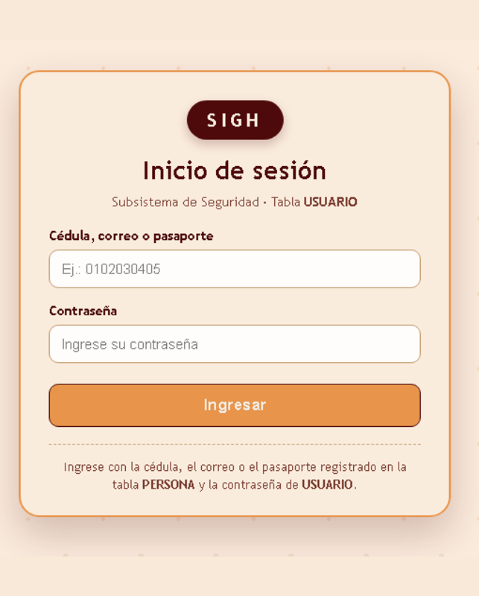




1. INTRODUCCIÓN
✓ INTRODUCCIÓN
□ OBJETIVOS
□ MARCO TEÓRICO
□ PARTE PRÁCTICA
□ ARQUITECTURA MVC Y ESTRUCTURA
□ BASE DE DATOS Y ACCESO A DATOS
□ LOGIN Y CRUD DE DEPARTAMENTOS
□ FLUJO DE ACCESO Y CRUD
□ RESULTADOS
□ CONCLUSIONES
□ RECOMENDACIONES
□ BIBLIOGRAFÍA
Contexto del proyecto
Aplicación web SIGH que integra el acceso de usuarios y la gestión de departamentos con C# y SQL Server.
Procesos gestionados
Inicio y cierre de sesión, consulta de perfiles y CRUD de departamentos.
Usuarios del sistema
Personas registradas con cuenta activa y perfiles asignados en Seguridad.
Propósito
Controlar el acceso y administrar los departamentos del Subsistema de Personal.

Slide 3
2. OBJETIVOS
□ INTRODUCCIÓN
✓ OBJETIVOS
□ MARCO TEÓRICO
□ PARTE PRÁCTICA
□ ARQUITECTURA MVC Y ESTRUCTURA
□ BASE DE DATOS Y ACCESO A DATOS
□ LOGIN Y CRUD DE DEPARTAMENTOS
□ FLUJO DE ACCESO Y CRUD
□ RESULTADOS
□ CONCLUSIONES
□ RECOMENDACIONES
□ BIBLIOGRAFÍA
OBJETIVO GENERAL
Desarrollar un Login y un CRUD de departamentos con C# (ASP.NET MVC) y SQL Server, aplicando el patrón Modelo–Vista–Controlador para autenticar usuarios y administrar los registros del Subsistema de Personal del SIGH.
OBJETIVOS ESPECÍFICOS
1
2
3
Implementar el acceso por cédula, correo o pasaporte y validar el estado de la cuenta.
Conectar la aplicación con SQL Server mediante ADO.NET y comandos parametrizados en los repositorios.
Crear, consultar, editar y eliminar departamentos con validaciones y control de sesión.

Slide 4






3. MARCO TEÓRICO
□ INTRODUCCIÓN
□ OBJETIVOS
✓ MARCO TEÓRICO
□ PARTE PRÁCTICA
□ ARQUITECTURA MVC Y ESTRUCTURA
□ BASE DE DATOS Y ACCESO A DATOS
□ LOGIN Y CRUD DE DEPARTAMENTOS
□ FLUJO DE ACCESO Y CRUD
□ RESULTADOS
□ CONCLUSIONES
□ RECOMENDACIONES
□ BIBLIOGRAFÍA
C# y ASP.NET MVC
C# y ASP.NET MVC 5 para la aplicación web.
Razor y controladores
Las vistas muestran datos y los controladores procesan solicitudes.
SQL Server
Base de datos relacional del esquema sigh_gr02.
ADO.NET y repositorios
Acceso a datos mediante comandos SQL parametrizados.
Patrón MVC
Separa los modelos, las vistas y los controladores.
CRUD
Crear, consultar, actualizar y eliminar departamentos.

Slide 5

4.1 ARQUITECTURA Y ACCESO A DATOS
□ INTRODUCCIÓN
□ OBJETIVOS
□ MARCO TEÓRICO
✓ PARTE PRÁCTICA
✓ ARQUITECTURA MVC Y ESTRUCTURA
✓ BASE DE DATOS Y ACCESO A DATOS
□ LOGIN Y CRUD DE DEPARTAMENTOS
□ FLUJO DE ACCESO Y CRUD
□ RESULTADOS
□ CONCLUSIONES
□ RECOMENDACIONES
□ BIBLIOGRAFÍA
Usuario
Vistas Razor
Controladores
Repositorio + ADO.NET
SQL Server
Modelos
Usuario, Persona, Perfil y Departamento representan los datos.
Vistas
Account/Index.cshtml, Bienvenida/Index.cshtml y Departamento/Index.cshtml muestran la interfaz.
Controladores
AccountController, BienvenidaController y DepartamentoController.
ConexionBD + System.Data.SqlClient:
configuración en Web.config y comandos parametrizados en los repositorios.
Tablas:
Personas
Cuentas
Estados
Perfiles
Usuario–perfil
Departamentos
Cargos
BD: sigh_gr02

Slide 6
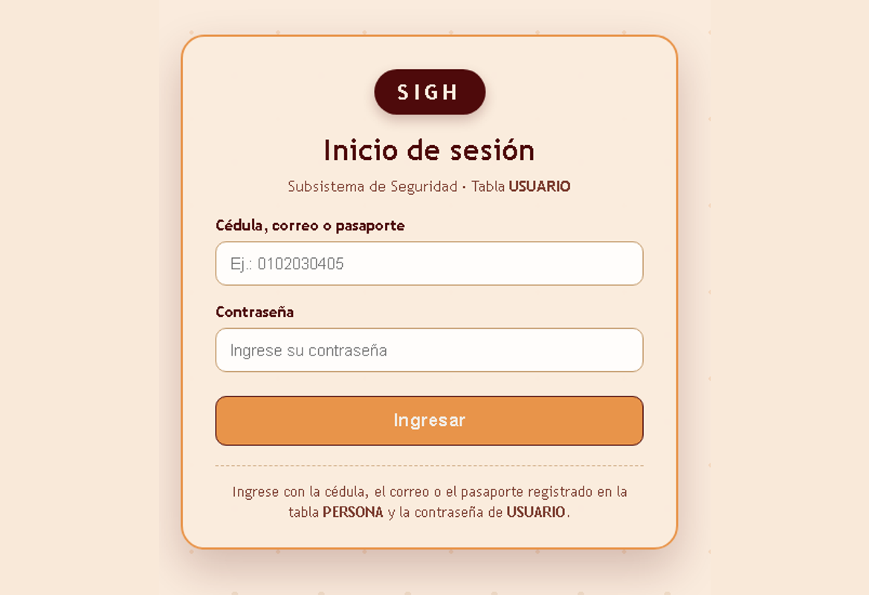
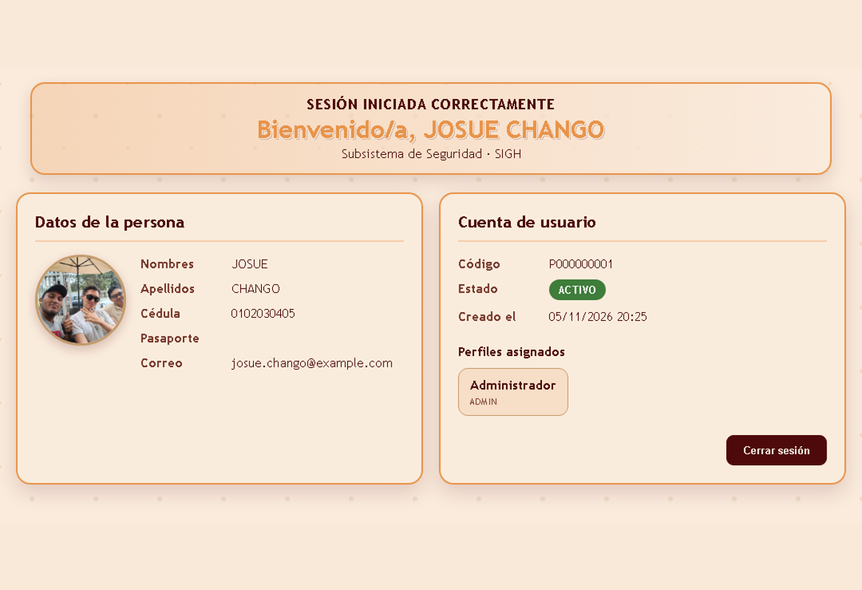
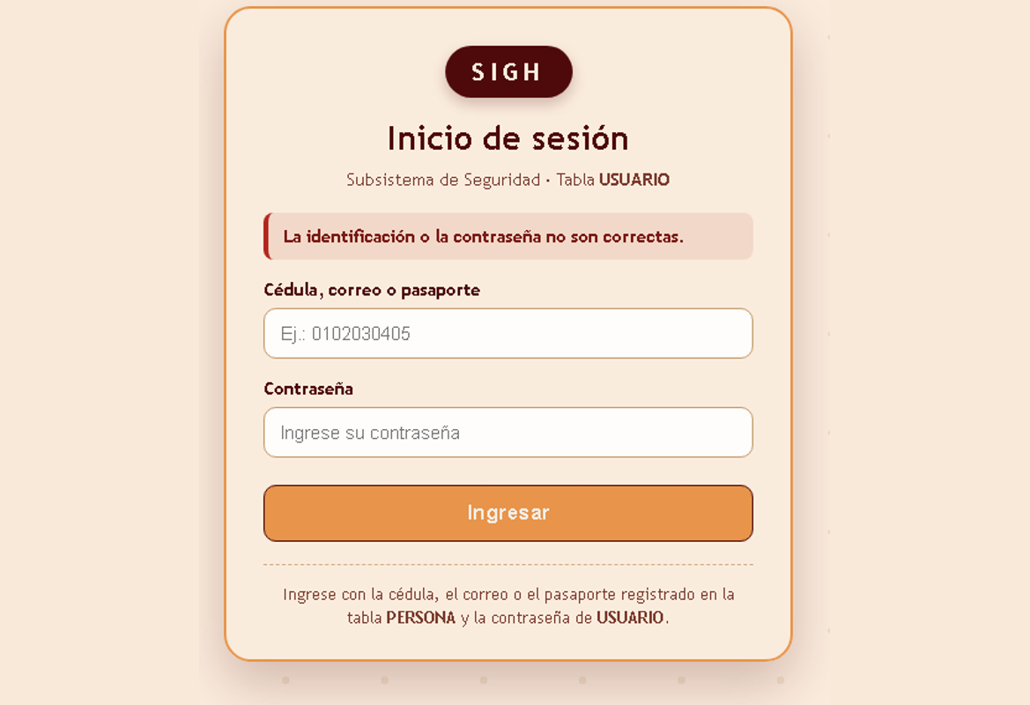
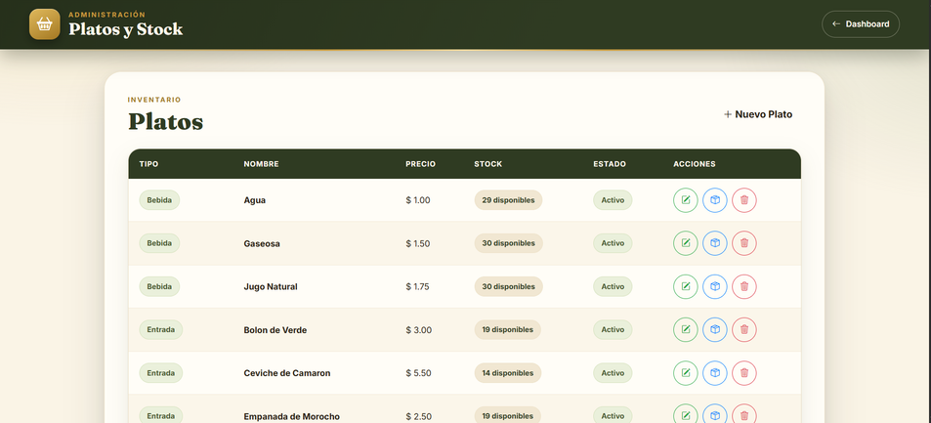
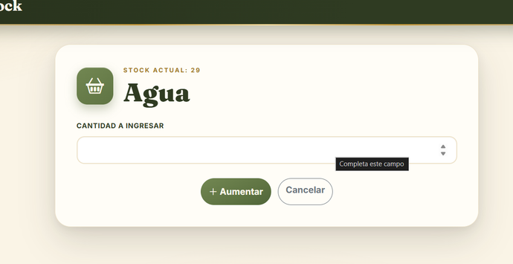
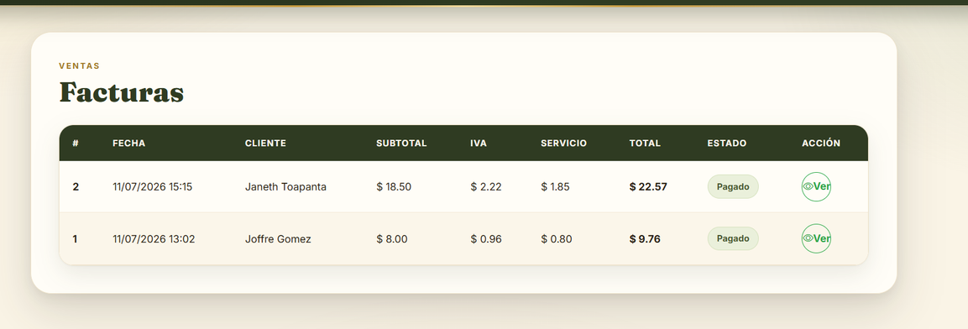
4.2 LOGIN Y CRUD DE DEPARTAMENTOS
□ INTRODUCCIÓN
□ OBJETIVOS
□ MARCO TEÓRICO
✓ PARTE PRÁCTICA
□ ARQUITECTURA MVC Y ESTRUCTURA
□ BASE DE DATOS Y ACCESO A DATOS
✓ LOGIN Y CRUD DE DEPARTAMENTOS
□ FLUJO DE ACCESO Y CRUD
□ RESULTADOS
□ CONCLUSIONES
□ RECOMENDACIONES
□ BIBLIOGRAFÍA
Crear y consultar
Código de 3 caracteres.
Descripción obligatoria, máximo 50.
Listado ordenado por código.
Editar y eliminar
Edición con codigoOriginal.
Confirmación antes de eliminar.
Mensajes tras cada operación.
Validaciones
Rechazo de códigos duplicados.
No elimina si existen cargos.
Sin sesión, redirige al Login.
Sesiones HTTP · Comandos parametrizados · Validación de datos · Integridad referencial

Slide 7

4.3 FLUJO DE ACCESO Y RESULTADOS
□ INTRODUCCIÓN
□ OBJETIVOS
□ MARCO TEÓRICO
✓ PARTE PRÁCTICA
□ ARQUITECTURA MVC Y ESTRUCTURA
□ BASE DE DATOS Y ACCESO A DATOS
□ LOGIN Y CRUD DE DEPARTAMENTOS
✓ FLUJO DE ACCESO Y CRUD
✓ RESULTADOS
□ CONCLUSIONES
□ RECOMENDACIONES
□ BIBLIOGRAFÍA
Identificación
Contraseña
Consulta en repositorio
Estado activo
Nueva sesión
Bienvenida
Gestión de
departamentos
Validación de
datos
CRUD
Guardar cambios y actualizar el listado
RESULTADOS
Acceso autenticado
Bloqueados sin acceso
Listado de departamentos
Altas y actualizaciones
Control de dependencias
Persistencia en SQL Server

Slide 8

5. CONCLUSIONES
□ INTRODUCCIÓN
□ OBJETIVOS
□ MARCO TEÓRICO
□ PARTE PRÁCTICA
□ ARQUITECTURA MVC Y ESTRUCTURA
□ BASE DE DATOS Y ACCESO A DATOS
□ LOGIN Y CRUD DE DEPARTAMENTOS
□ FLUJO DE ACCESO Y CRUD
□ RESULTADOS
✓ CONCLUSIONES
□ RECOMENDACIONES
□ BIBLIOGRAFÍA
Integración tecnológica
La aplicación conecta C# y Razor con SQL Server mediante ADO.NET y se ejecuta en IIS Express.
Funciones implementadas
El Login verifica las credenciales y el estado de la cuenta. El CRUD administra la tabla PEDEP_DEPAR con validaciones.
Organización mediante MVC
Los repositorios concentran el SQL, los controladores coordinan las solicitudes y las vistas Razor presentan los datos.

Slide 9


6. RECOMENDACIONES
□ INTRODUCCIÓN
□ OBJETIVOS
□ MARCO TEÓRICO
□ PARTE PRÁCTICA
□ ARQUITECTURA MVC Y ESTRUCTURA
□ BASE DE DATOS Y ACCESO A DATOS
□ LOGIN Y CRUD DE DEPARTAMENTOS
□ FLUJO DE ACCESO Y CRUD
□ RESULTADOS
□ CONCLUSIONES
✓ RECOMENDACIONES
□ BIBLIOGRAFÍA
Protección de contraseñas
La versión actual compara contraseñas en texto plano. Como mejora, ampliar el campo y usar un hash de contraseñas seguro.
Permisos por perfil
Además de validar la sesión, incorporar autorización por perfil para restringir cada operación del CRUD.
Validación y mantenimiento
Mantener comandos parametrizados, comprobar claves foráneas y ampliar las pruebas de sesión, duplicados y errores de datos.

Slide 10

7. BIBLIOGRAFÍA
□ INTRODUCCIÓN
□ OBJETIVOS
□ MARCO TEÓRICO
□ PARTE PRÁCTICA
□ ARQUITECTURA MVC Y ESTRUCTURA
□ BASE DE DATOS Y ACCESO A DATOS
□ LOGIN Y CRUD DE DEPARTAMENTOS
□ FLUJO DE ACCESO Y CRUD
□ RESULTADOS
□ CONCLUSIONES
□ RECOMENDACIONES
✓ BIBLIOGRAFÍA
Grupo 02. (2026).
LOGIN CON MVC DOTNET.
Documentación proporcionada del proyecto SIGH.
Grupo 02. (2026).
CRUD CON MVC DOTNET.
Documentación del CRUD de departamentos.
Grupo 02. (2026).
LOGIN_conMVC_DOTNET_GR02.
Proyecto C#, vistas Razor y configuración Web.config.
Evidencia de implementación
UsuarioRepository, DepartamentoRepository, controladores y filtro.
Tablas del esquema sigh_gr02 en SQL Server.

